Slide 1
교재, 출판사에서 제공하는 강의자료를
편집/가공한 자료입니다. - 안계현-

Slide 2
CSV 파일의 구조에 대해서 이해한다.
CSV 라이브러리를 이용해서 읽거나 쓰는 기능을 배운다.

Slide 3
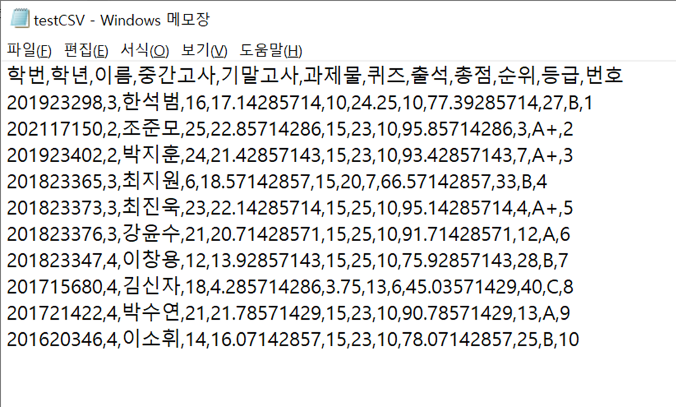
CSV 파일 처리 방법
CSV 파일 개념
CSV 파일은 Comma Separated Values의 약자로 ‘쉼표로 구분된 값’
숫자나 문자열로 구성된 표를 단순한 텍스트 형식으로 저장한 것
텍스트 파일처럼 메모장에서 생성, 읽기, 쓰기가 가능

Slide 4
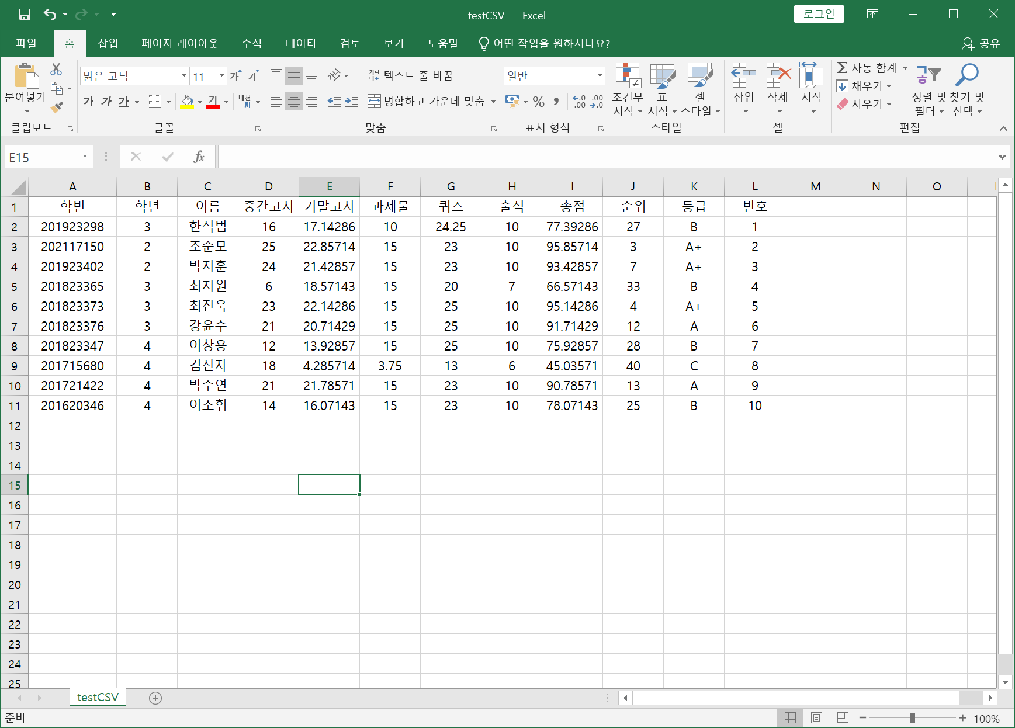
CSV 파일 처리 방법
CSV 파일 개념
[그림 6-1]의 CSV 파일은 [표 6-1]과 같은 형태의 데이터를 입력한 것
첫 행은 각 열의 값의 이름을 표현한 헤더(Header), 두 번째 행부터는 데이터 값

Slide 5
CSV 파일 처리 방법
CSV 파일 개념
CSV 파일을 메모장에서 직접 생성하거나 편집하는 것은 불편하고, 쉼표로 구분되어 있기 때문에 가독성이 떨어짐
CSV를 직접 입력하여 생성할 때는 엑셀(Excel)을 사용하는 것이 편리함

Slide 6
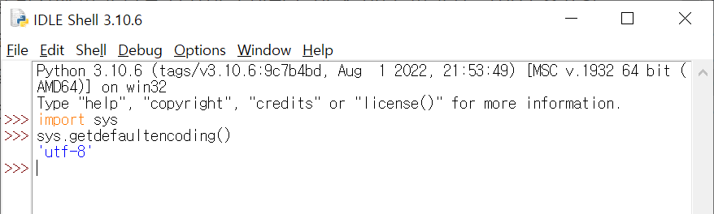
파이썬 실습
시스템 디폴트 인코딩방식 확인

Slide 7
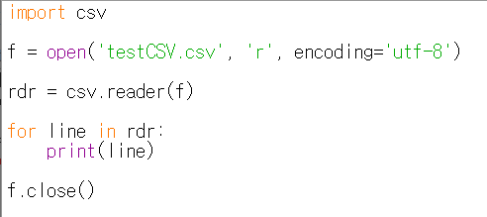

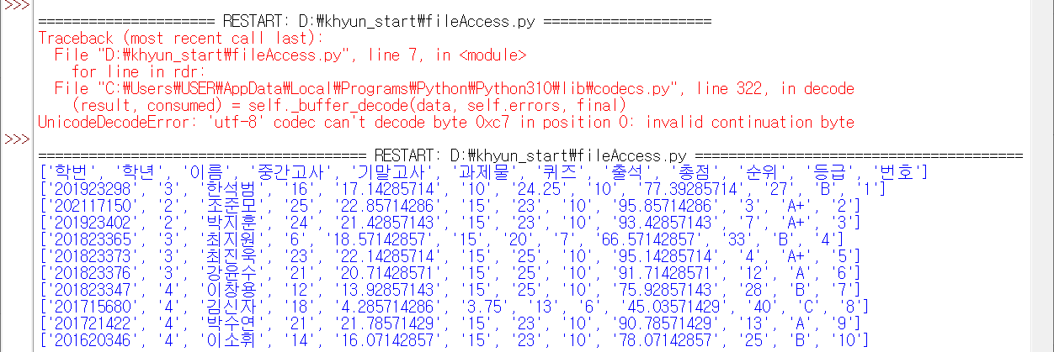
파이썬 실습
CSV 파일 읽기
기본 내장된 csv 모듈을 import 한다.
csv 파일을 open 하고 파일 객체를 csv.reader(파일객체)에 넣는다.
for 루프를 돌며 한 라인씩 가져올 수 있다.

Slide 8
파이썬 실습
각 line 은 list 형식
line[0]
line[1]
line[2]

Slide 9
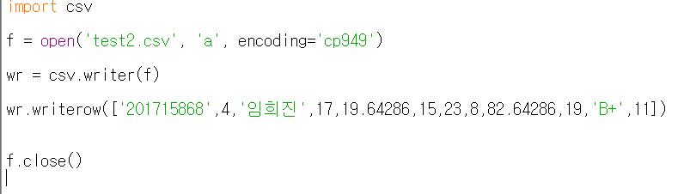
파이썬 실습
맨 뒤에 학생 1명 데이터 추가해보자
201715868 4 임희진 17 19.64286 15 23 8 82.64286 19 B+ 11
파일 open하는 mode를
읽기가 아니라 쓰기!
파일쓰기객체… csv.writer()
객체의 '한줄쓰기＇함수 수행 .writerow()
기록할 line을 리스트로 전달

Slide 10
파이썬 실습
학생 1명 데이터 추가한 파일을 다시 읽어보자.
데이터를 쓸 때, 각 라인 뒤에 빈 라인이 추가되는 현상
f = open('test2.csv', 'a', encoding='cp949', newline='')

